Slide 2
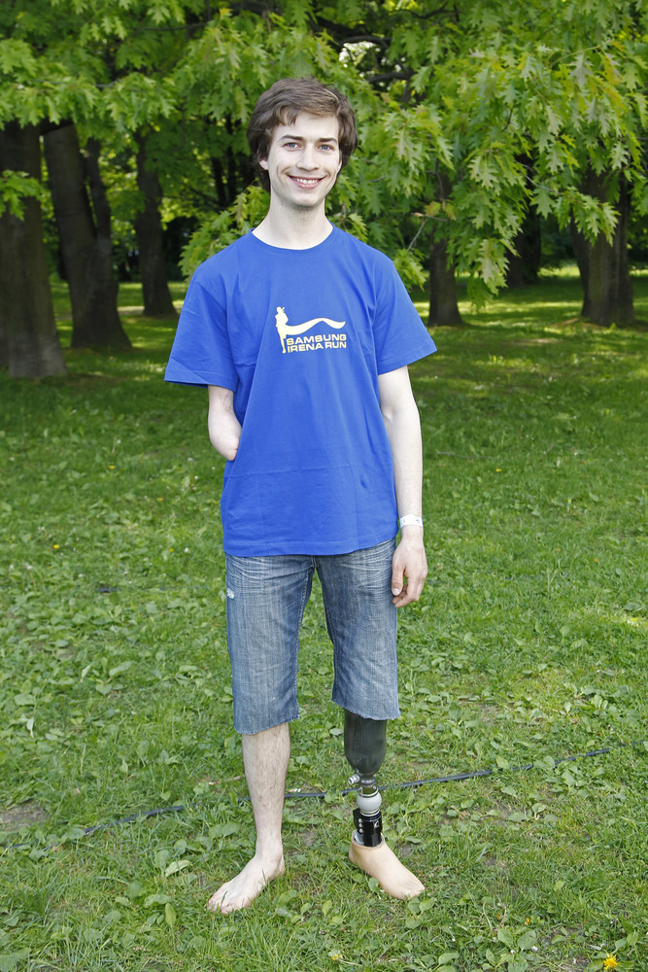
Jan Mela
Urodzony w Gdańsku, polski podróżnik i działacz społeczny. Najmłodszy w historii zdobywca biegunów – północnego i południowego w ciągu jednego roku.
Pierwszy niepełnosprawny, który dokonał takiego wyczynu.

Slide 3
Stephen Hawking
Ur. 8 stycznia 1942 w Oksfordzie, zm. 14 marca 2018 w Cambridge) – brytyjski astrofizyk, kosmolog, fizyk teoretyczny.
W ciągu trwającej ponad 40 lat kariery naukowej zajmował się głównie czarnymi dziurami i grawitacją kwantową.

Slide 4
Ludwig van Beethoven kompozytor
Nigdy nie usłyszał swej IX Symfonii. Od 28. roku życia tracił słuch, porozumiewał się za pomocą notatek. Mógł się poddać, lecz tego nie zrobił, słyszał muzykę w wyobraźni i nadal komponował”

Slide 5
Monika Kuszyńska
Ur. 14 stycznia 1980 w Łodzi – polska piosenkarka i autorka tekstów.
W latach 2000–2010 wokalistka zespołu Varius Manx, z którym wydała trzy albumy studyjne. Od 2009 artystka solowa. Reprezentantka Polski w 60. Konkursie Piosenki Eurowizji (2015).
Prowadzi czynnie działalność charytatywną, głównie na rzecz osób niepełnosprawnych.

Slide 6
Andrea Bocelli tenor
Urodził się z wrodzoną wadą wzroku – jaskrą. Gdy miał 12 lat, podczas uprawiania sportu doznał wylewu krwi do mózgu i całkowicie stracił wzrok.
Z wykształcenia Bocelli jest prawnikiem, ale cały świat zna go jako znakomitego tenora, kompozytora i producenta muzycznego.
To zdobywca wielu prestiżowych nagród, a jego płyty biją wszelkie rekordy sprzedaży.

Slide 7
Franklin Delano Roosvelt 32 prezydent Stanów Zjednoczonych
W wieku 39 lat, w wyniku serii pechowych zdarzeń (upadek do wody w trakcie rejsu, udział w gaszeniu pożaru i kąpiel w zimnych wodach jeziora) doznał szoku termicznego i zachorował na chorobę Heinego-Medina, wywołaną przez wirus polio. Konsekwencje były dramatyczne: paraliż połowy ciała, ból i wysoka gorączka. Szybko podjęte leczenie przywróciło Franklinowi cześć sprawności, jednak do końca życia zmuszony był poruszać się na wózku.
Został czterokrotnie wybrany na fotel Prezydenta Stanów Zjednoczonych i jako jedyny w historii swojego kraju, był prezydentem dłużej niż dwie kadencje.
Pamiętając o swoich przejściach, wraz z żoną Eleonorą, założył ośrodek i fundację pomagającą osobom chorym na polio.

Slide 8
Natalia Dorota Partyka
Polska tenisistka stołowa. Czterokrotna mistrzyni paraolimpijska –z Aten, Pekinu, Londynu i Rio de Janeiro.
Trzykrotna uczestniczka igrzysk olimpijskich: w Pekinie, Londynie i Rio de Janeiro.
Reprezentantka kadry narodowej seniorek.

